Slide 1
Эксплуатация сервисных роботов
Новая компетенция
чемпионатов профессионального мастерства среди инвалидов и лиц с ограниченными возможностями здоровья «Абилимпикс»

Slide 2
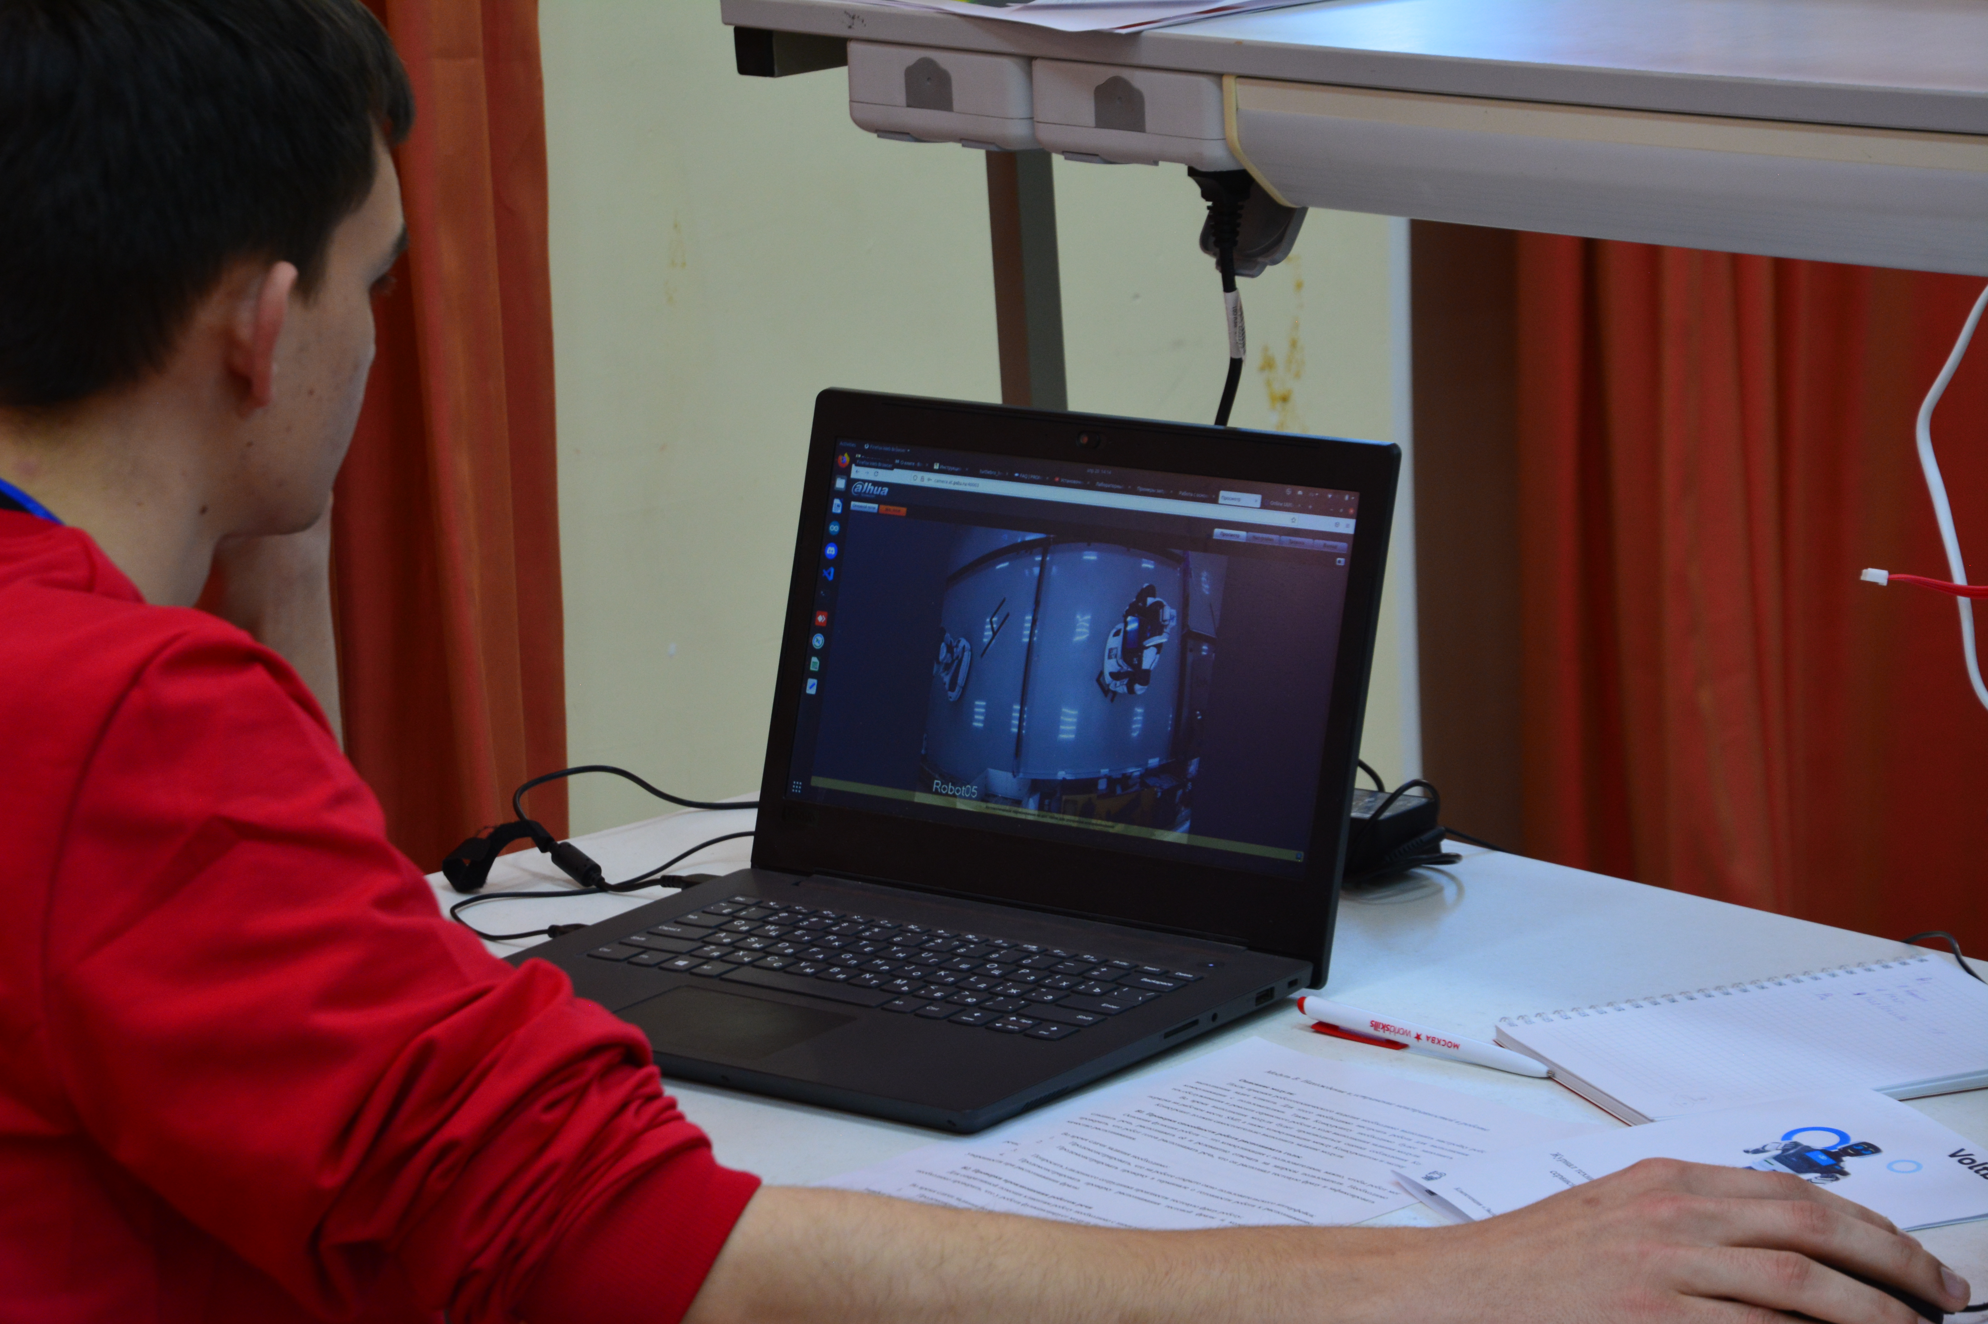
Эксплуатация сервисных роботов
Предисловие
Сервисная робототехника – динамически развивающаяся отрасль в России. Уже сегодня идёт повсеместное внедрение сервисных роботов как на предприятиях, так и в повседневной жизни.
роботы-консультанты;
роботы-курьеры;
логистические роботы;
роботы-экскурсоводы и многие другие.
Поэтому потребность в компетенции связанной с эксплуатацией, ремонтом и настройкой сервисных роботов только растет

Slide 3
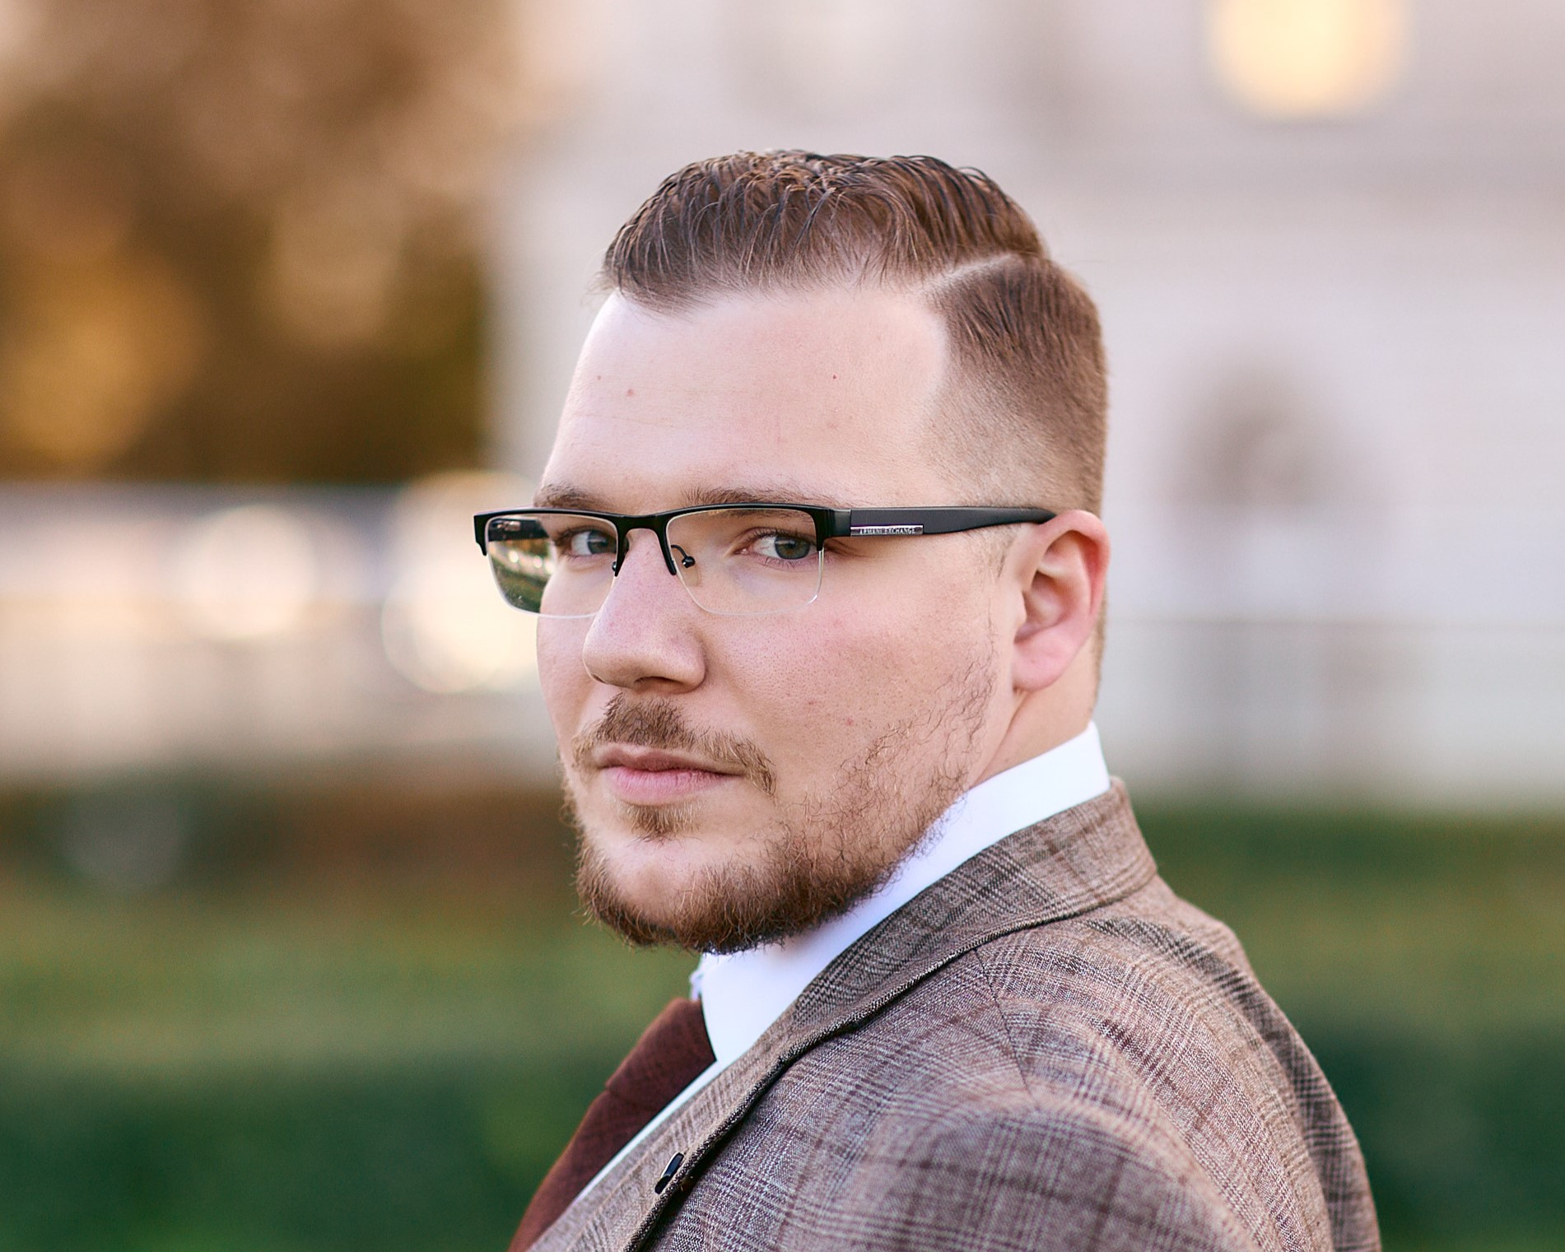
Разработчики компетенции
Разработчик:
Компания
Братья Вольт
Партнёр:
Компания Промобот
Председатель совета по компетенции:
Иванов Николай Викторович

Slide 4
Необходимые профессиональные навыки и умения
Компетенция создана для демонстрации владения самым актуальным набором робототехнических технологий
Участник должен знать/уметь:
Осуществлять поиск и исправление ошибок программного обеспечения на базе Robot Operating System (ROS)
Проводить блочные и модульные ремонты роботов
Осуществлять сервисное обслуживание роботов в соответствии с регламентом
Настраивать работу робота для использования в реальной "ролевой" модели
Производить тестовый запуск сервисного робота после устранения неисправностей
Устранять дефекты и неисправности механизмов и конструкций роботов
Работать с эксплуатационной, проектной, технологической и сопроводительной документацией (русский/английский язык)

Slide 5
Профессии
Уже сегодня, профессии, навыки которых представлены в компетенции востребованы на рынке
Программист - разработчик ПО (Robotics software engineer)
Занимается разработкой программного обеспечения на базе Robot Operating System (ROS)
Проектирует программную архитектуру робота
Мастер по ремонту и обслуживанию техники (System Support Engineer)
Проводит блочный и модульный ремонт роботов
Осуществлять сервисное обслуживание роботов в соответствии с регламентом
Введение роботов в эксплуатацию
Инженер по внедрению роботов (Robotics Deployment Engineer)
Занимается внедрением робототехнических решений. Взаимодействует с командами разработчиков и заказчиком, подбирая наилучшие технологии для выполнения бизнес задач

Slide 6
Потенциальные работодатели компетенции
Робототехнические компании и стартапы:
Лаборатории робототехники Сбера
Лаборатории робототехники Яндекса
Лаборатория робототехники НИИ механики МГУ
Братья Вольт
Промобот
Аврора Роботикс
ГК Геоскан

Slide 7
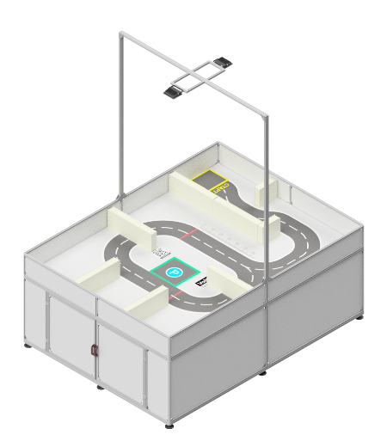
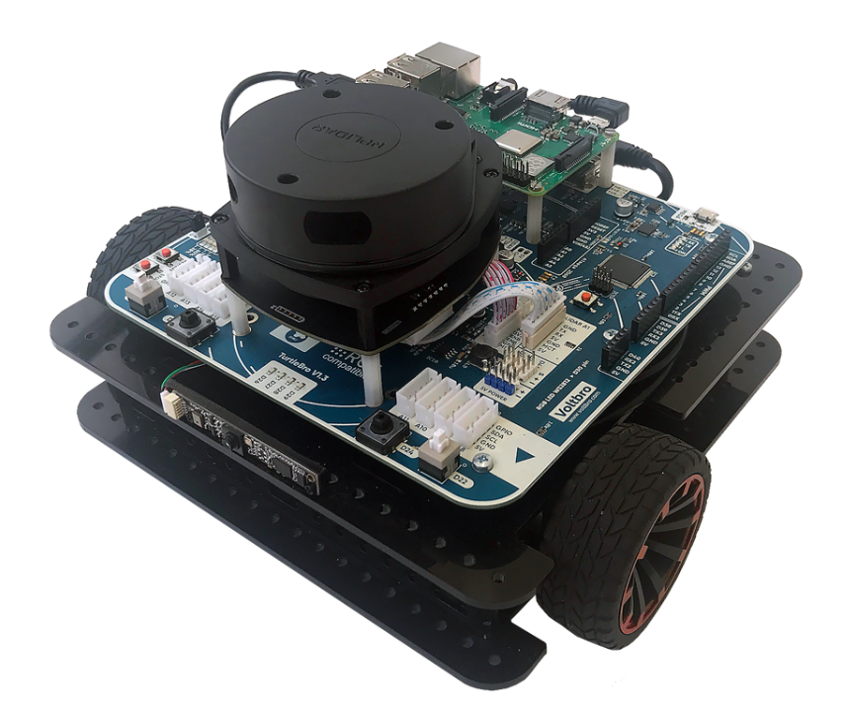
Используемое оборудование
В компетенции используется оборудование российского производства

Slide 8
Конкурсное задание
Категории: Студенты; специалисты
Категория: Школьники
Модуль 1 – Ввод робота в эксплуатацию
Модуль 2 – Нахождение и устранение неисправностей в роботе
Модуль 3 – Эксплуатация сервисного робота
Модуль 1 – Ввод робота в эксплуатацию
Модуль 2 – Эксплуатация сервисного робота

Slide 9
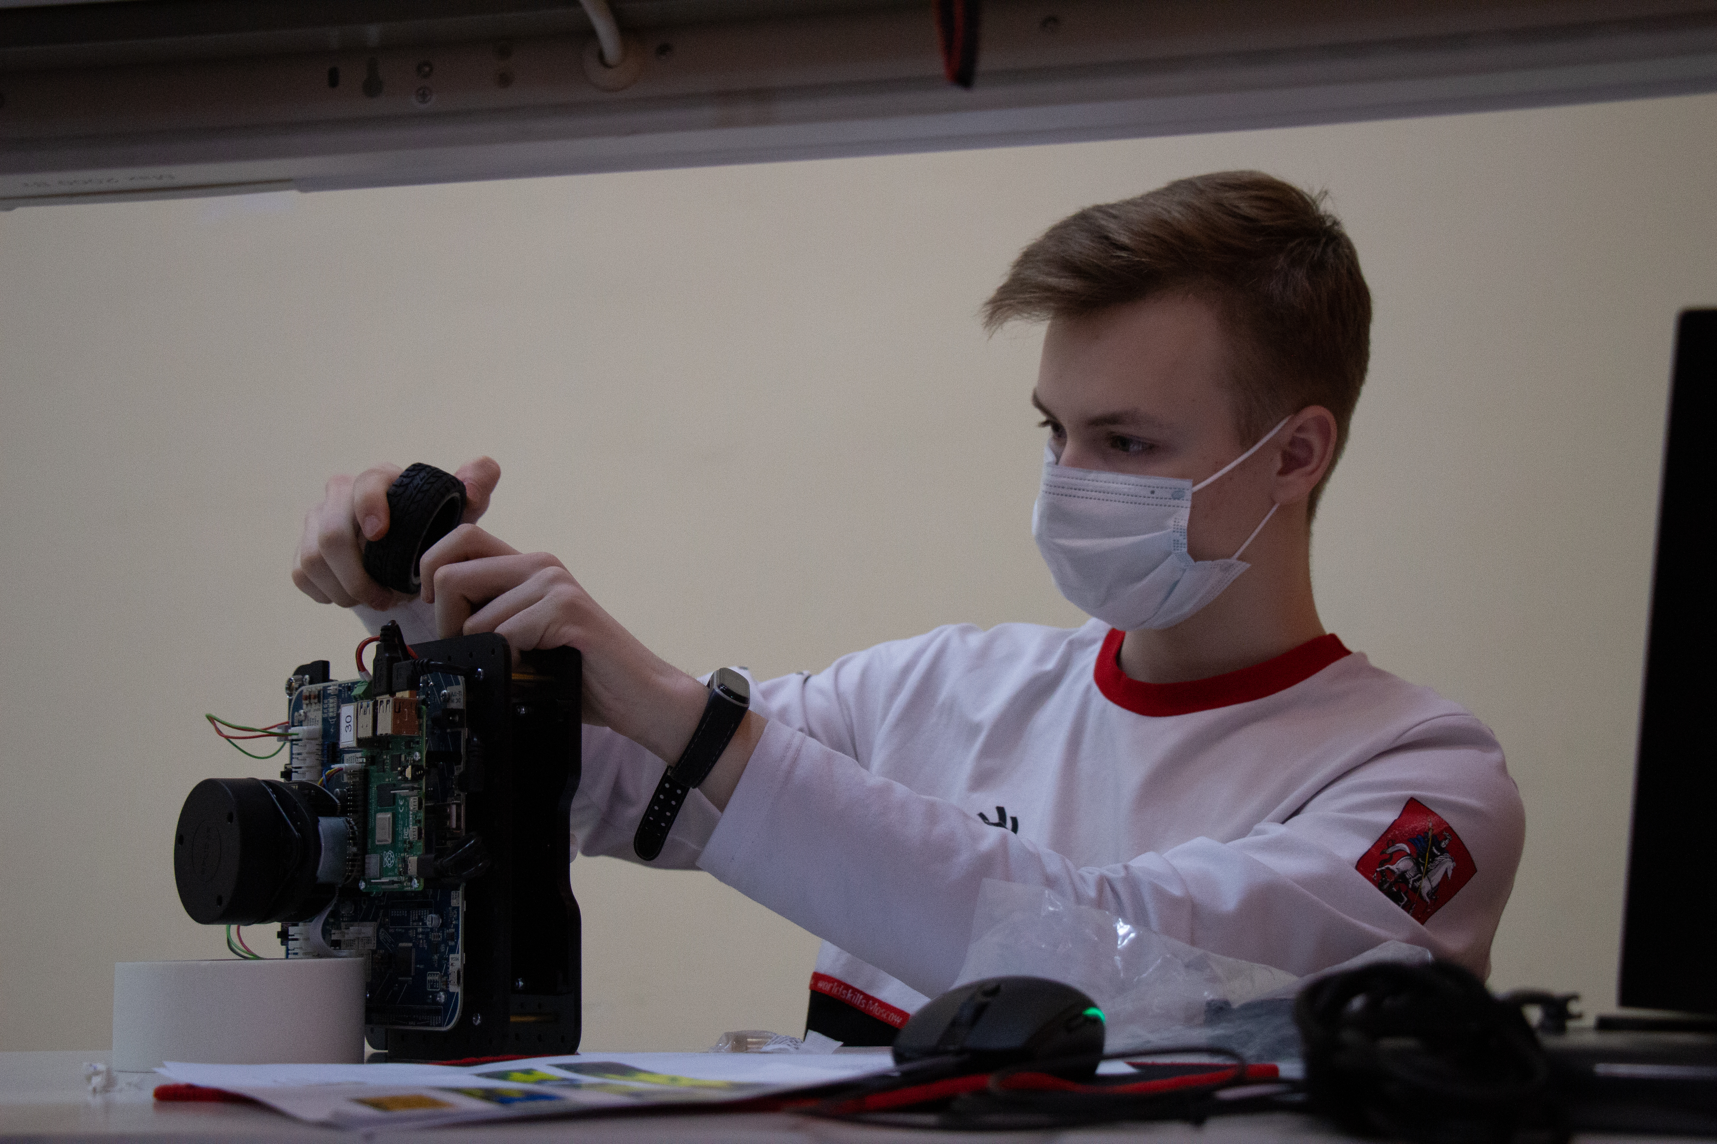
Ввод робота в эксплуатацию
Общий для всех категорий;
Заполнение акта о приеме робототехнического устройства;
Выявление технических и программных характеристик робота;
Настройка подключения к сети

Slide 10
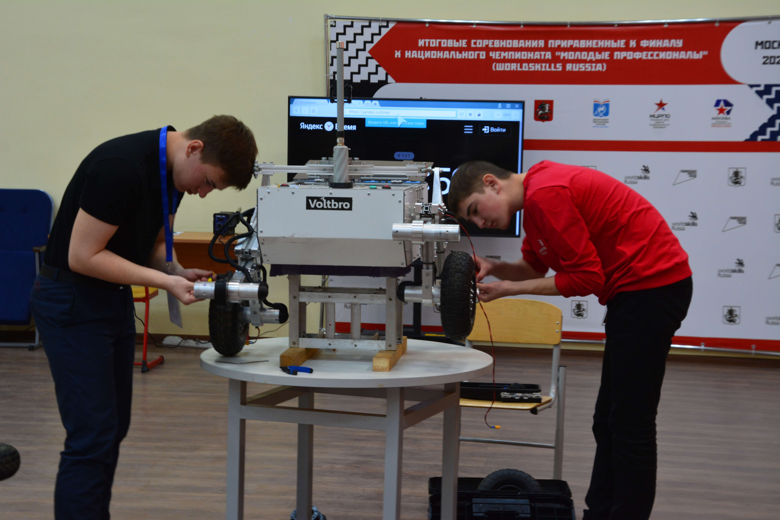
Эксплуатация сервисного робота
Общий для всех категорий;
Сложность зависит от категории;
Выполнение реальной производственной задачи;
Интерактивность.

Slide 11
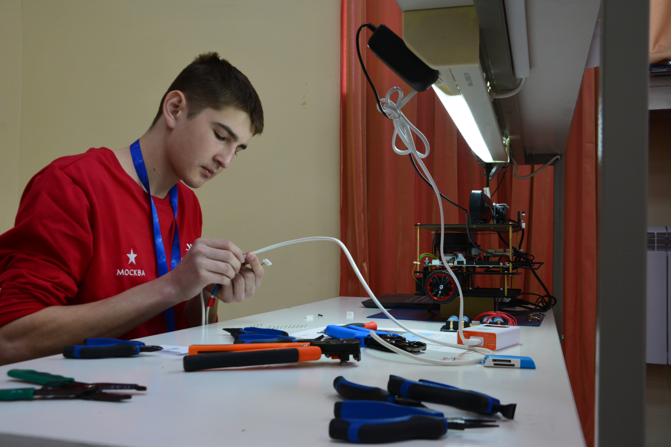
Нахождение и устранение неисправностей в роботе
Специально заготовленный образ операционной системы для робота;
Два вида неисправностей;
Заполнение журнала технического обслуживания сервисного робота;
Тестирование робота после устранения неисправностей.

Slide 12
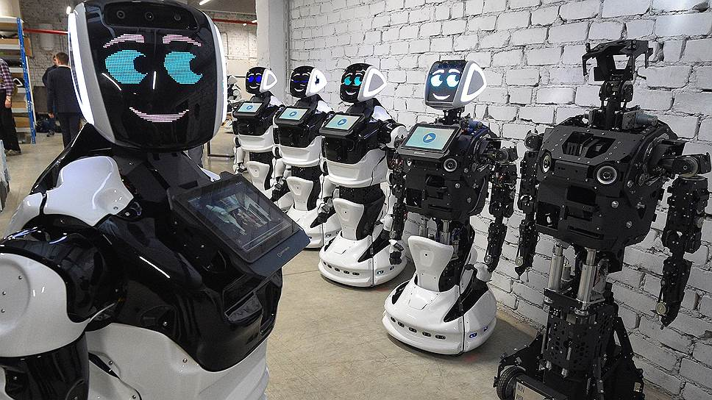
Почему эта компетенция подходит для Абилимпикса
Возможность трудоустройства на удаленную работу;
Проверка умений и навыков реально используемых в индустрии;
Высокотехнологичная компетенция;
Большое количество методического материала.

Slide 13
Полезные ссылки
Конкурсная документация: https://disk.yandex.ru/i/iy247b4XSXKAmg
Обучающий сайт: http://learn.voltbro.ru/
Документация к роботу: https://manual.turtlebro.ru/
Телеграмм-канал компетенции: https://t.me/+kZVlXHAe8Gw4Zjky
Телеграмм-канал технической и информационной поддержки продуктов проекта «Братья Вольт»: https://t.me/+OHlkpl4jskA4YmEy
Видеокурс по ROS: https://youtube.com/playlist?list=PLcccBeBpCdVnz3jz-ijz356CbfVNhP0z6

Slide 14
Проделанная работа
Составлен полный комплект конкурсной документации по всем категориям участников;
Рассылка информационных писем в региональные центры;
Получение экспертного заключения от Председателя совета по компетенции «Робототехника» Андрея Ермоленко;
Апробация конкурсного задания на участнике с ОВЗ;
Презентация компетенции в Гостином Дворе на Финале Национального чемпионата «Абилимпикс» 2023 года

Slide 15
Спасибо за внимание!
Николай Иванов Email: nikolay.ivanov@voltbro.com
Телефон: +7(916)382-28-48

